Slide 1

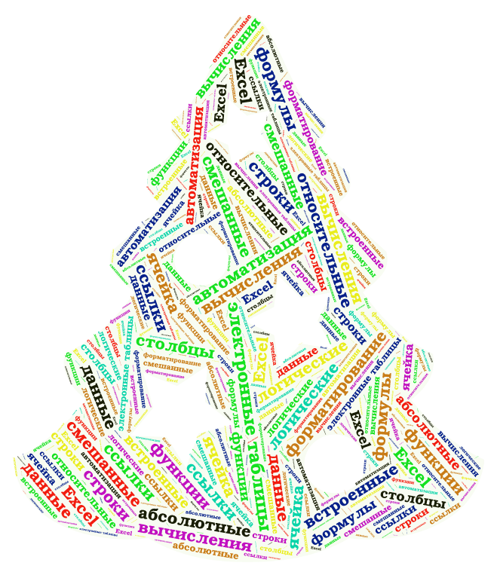
Прикладная среда табличного процессора Excel. Встроенные функции.
9 класс
Автор
Мирошниченко Наталья Васильевна
учитель информатики и ИКТ
МБОУ Матвеево-Курганской сош № 3
им. Героя Советского Союза А.М. Ерошина
2018 год

Slide 2
План занятия:
Решаем задачи
Изучаем новую тему
Проверяем домашнее задание
Выполняем практическую работу
Подводим итоги занятия
Рефлексия
Домашнее задание

Slide 3
Использование в формулах относительных, абсолютных и смешанных ссылок
Утверждение | Верно | Неверно
Ссылка – адрес ячейки в формуле
Ссылка вида А1 называется относительной, если при перемещении или копировании формулы из активной ячейки относительные ссылки автоматически изменяются в зависимости от положения ячейки, в которую скопирована формула.
Абсолютная ссылка указывает фиксированный адрес ячейки и не изменяется при автозаполнении, копировании и перемещении
Смешанная ссылка при перемещении или копировании формулы из активной ячейки не изменяется
У смешанной ссылки при перемещении или копировании формулы из активной ячейки меняется только одна часть (не отмеченная знаком $).
Верно
Неверно
Пройди тест!

Slide 4
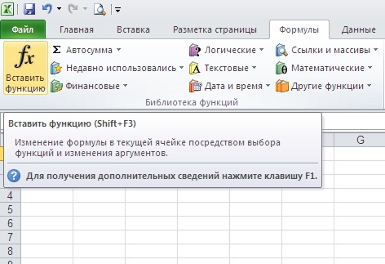
Встроенные функции

Slide 5
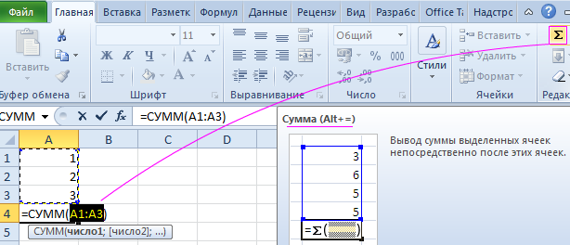
Встроенные функции
Название
Действие
Пример
СУММ()
суммирование значений ячеек
=СУММ(A1:A3)
=СУММ(A1:A10;C1:C10)

Slide 6
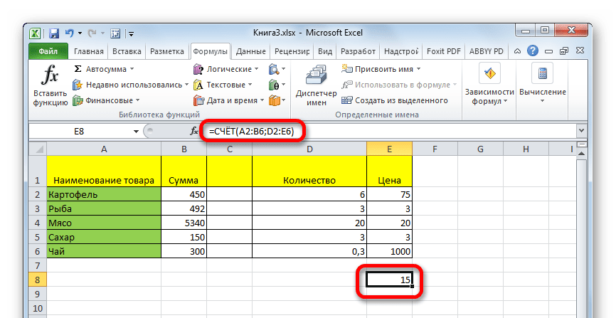
Встроенные функции
Название
Действие
Пример
СЧЁТ()
Подсчитывает количество ячеек в выделенном диапазоне
=СЧЁТ(A1:C10)
=СЧЁТ(A2:В6;D2:E6)

Slide 7
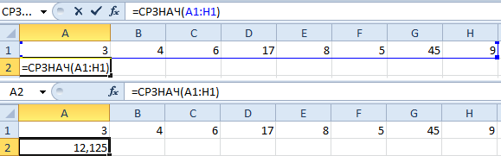
Встроенные функции
Название
Действие
Пример
СРЗНАЧ()
Подсчитывает среднее арифметическое в выделенном диапазон
=СРЗНАЧ(A1:C10)
=СРЗНАЧ(A2:В6;D2:E6)

Slide 8
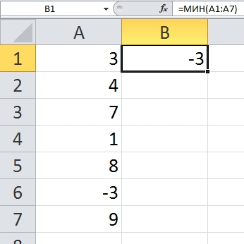
Встроенные функции
Название
Действие
Пример
МИН()
Определение наименьшего значения из списка аргументов
=МИН(A1:A10)
=МИН(A1:A10;C1:C10)

Slide 9
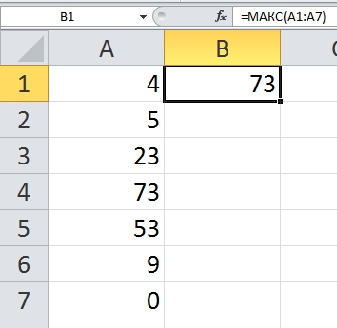
Встроенные функции
Название
Действие
Пример
МАКС()
Определение наибольшего значения из списка аргументов
=МАКС(A1:A7)
=МАКС(A1:A10;C1:C10)

Slide 10
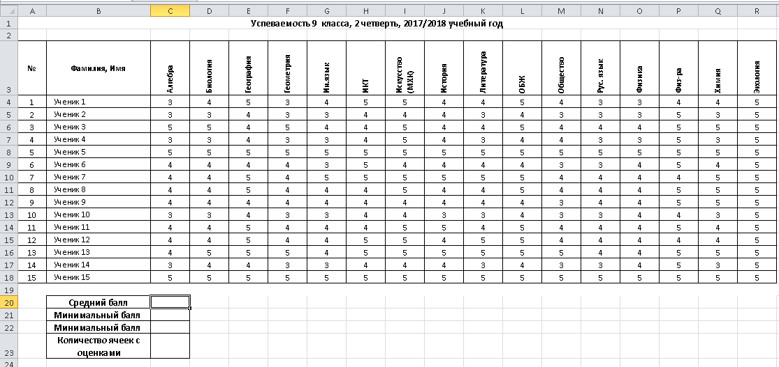
Используя встроенные функции, составьте формулы для определения:
1) среднего балла по всем предметам в классе;
2) минимального и максимального балла по каждому предмету;
3) количества оценок по всем предметам в классе.

Slide 11
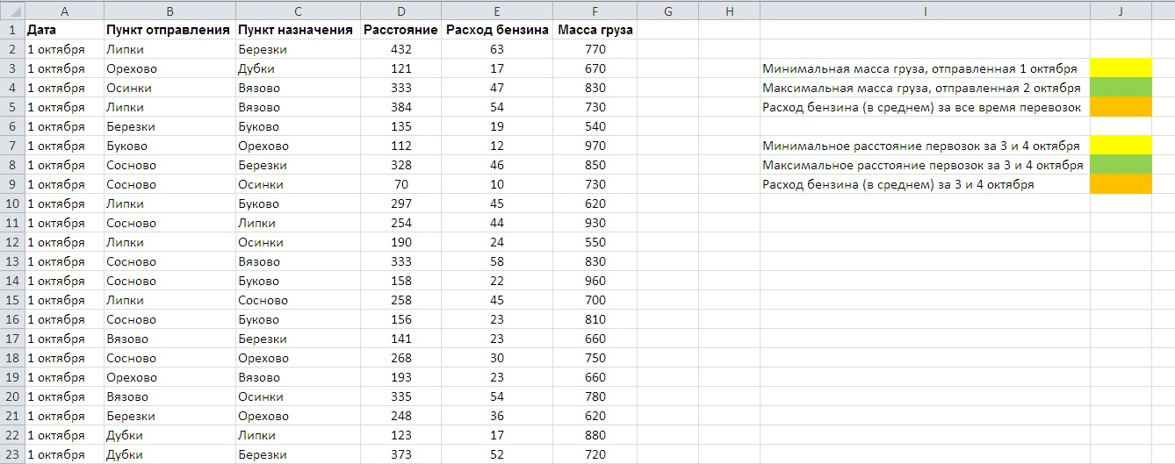
Практическая работа
Открой файл Встроенные функции_задание
На листе «Перевозки» выполни задание: в ячейках, выделенных цветом, составь формулы для выполнения расчетов.

Slide 12
Продолжи предложения:
Встроенные функции – это …
Аргумент – это …
Функция СУММ() предназначена для …
Функция СЧЁТ() подсчитывает …
Функция СРЗНАЧ() …
Функция МИН() …
Функция МАКС() …

Slide 13
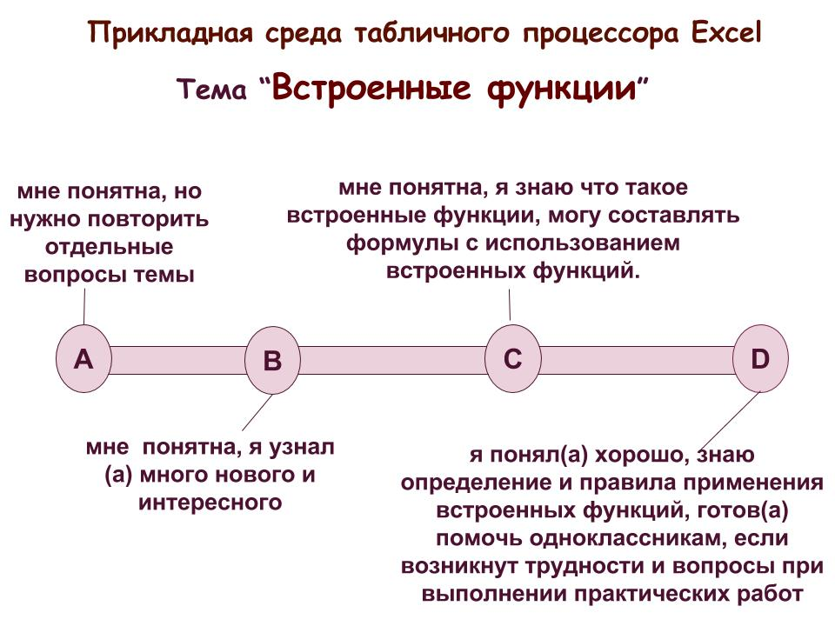
На шкале отметьте высказывание, с которым вы согласны

Slide 14
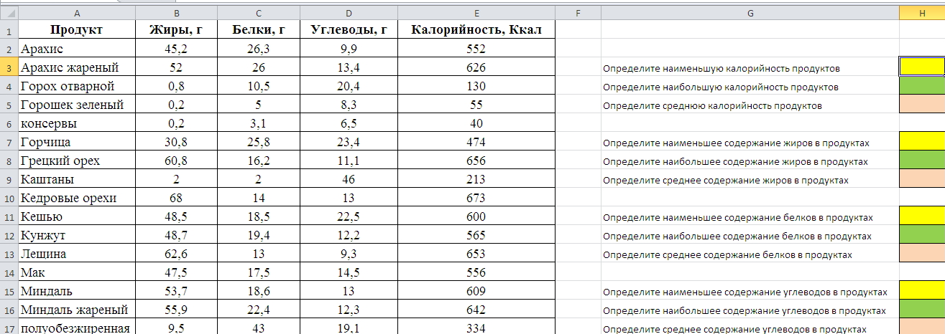
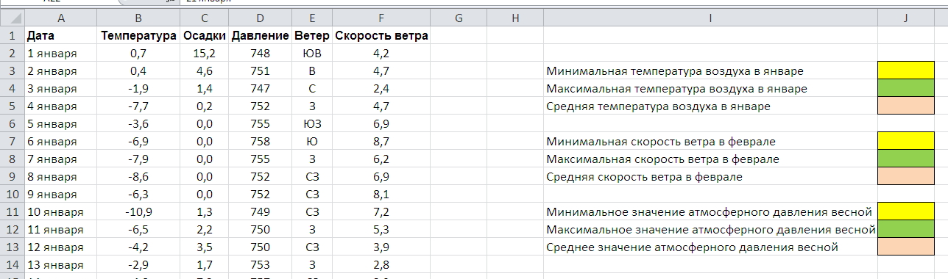
Домашнее задание
Скачай и открой файл Встроенные функции_задание
На листах «Погода» и «Продукты» выполни задание: в ячейках, выделенных цветом, составь формулы для выполнения расчетов.

Slide 15
Источники информации:
Картинки:
http://www.uchportal.ru/_pu/82/s10862672.jpg
http://shuelena.ucoz.net/_si/0/45171519.jpg
http://shuelena.ucoz.net/_si/0/45171519.jpg
https://lh3.googleusercontent.com/TAp_IblB-iH4G3Fjg0xoG58XFkNSmNua3c_L44gSGzu7Dzg2WRgjk6tajjBbL9sLdgA
Функция СУММ()
http://exceltable.com/funkcii-excel/primery-funktsii-summ
Функция СРЗНАЧ()
http://exceltable.com/funkcii-excel/kak-nayti-srednee-arifmeticheskoe-chislo
Функция СЧЁТ()
http://lumpics.ru/count-function-in-excel/
Функции МИН() и МАКС()
http://easyinformatics.ru/uroki/excel/funkcii-min-i-maks-excel

